Slide 1
Zakonska regulacija i primjena u plasmanu domaćih proizvoda u supermarketima
- ISTRAŽIVAČKO NOVINARSTVO -
Predmetni profesor:
Prof. dr. Fahira Fejzić - Čengić
Student: Antonela Opačak, 900/II-K

Slide 2
2010. godine, Parlament Federacije BiH je u sklopu Zakona o unutrašnjoj trgovini propisao ravnopravnu zastupljenost robe domaćeg i stranog porijekla u velikim trgovinama.
„Odredbama člana 13. Zakona, koji se tiče zastupljenosti domaćih prehrambenih proizvoda, je propisana obaveza trgovcima koji obavljaju djelatnost u trgovačkim objektima namjenjenim za trgovinu različitih robnih grupa prehrambenih i neprehrambenih proizvoda, površine od 1000 i više kvadrata, da imaju zastupljenost domaćih prehrambenih proizvoda u visini od najmanje 50% u asortimanu robe“.

Slide 3
U maloprodajnim objektima većim od 1000 kvadratnih metara je trebalo da bude 50%domaćih proizvoda što je automatski diskvalifikovalo mnoge stvari.
Manje je od 10% objekata u kojima se vrši maloprodaja da su veći od 1000 kvadratnih metara, preko 90% njih je manje.
Zakon je donesen populistički (zanemarena praktična izvedivost) te se nikada nije razradio iz prostog razloga što nije definisano koji su to proizvodi kojih mora biti oko 50%. Nismo imali mogućnost da plasiramo tu količinu jer nismo imali proizvodnje u tom procentu.
Postavlja se pitanje „Šta je to domaći proizvod?“

Slide 4
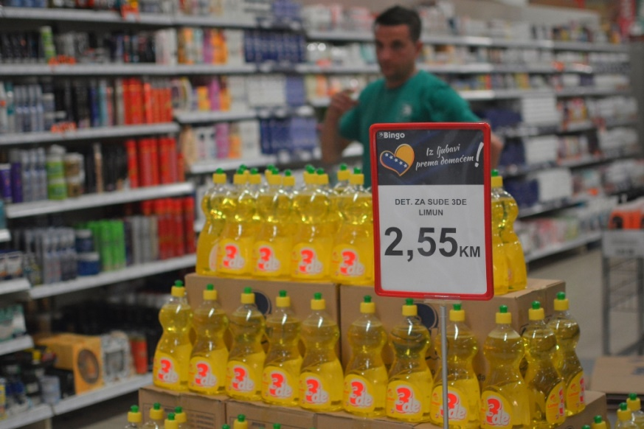
- za 6 godina njegovog postojanja, inspekcija nije kaznila niti jednog trgovca jer Zakon nije bio pravilno definisan. Određeni proizvodi su vezani za geopodručje, koji ne mogu uspijevati u BiH te se iz tog razloga moraju uvoziti. Također, u BiH niko ne proizvodi žvake a one se redovno upotrebljavaju, dakle potrebne su na tržištu i to je dovoljan razlog za njihov uvoz. Iz ovih i sličnih razloga inspekcija je imala svezane ruke i nije mogla ništa da uradi.

Slide 5
Taj isti Zakon je promijenjen 2016. godine jer su predstavnici Europske Unije smatrali da je takvo pravilo protekcionističke prirode i suprotno odredbama Sporazuma od stabilizaciji i pridruživanju.

Slide 6
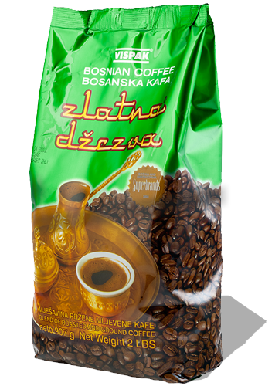
Šta je zapravo domaći proizvod? Prema definiciji u ekonomiji, domaći proizvod mora imati 50% sirovine iz te zemlje. Da li je proizvod zvani Zlatna džezva u potpunosti domaći proizvod? Odgovor je u startu jasan, nije! Sirovina kafe ne uspjeva na našem području, al je bolje da ju neko uveze sirovu u bh. tvornice pa će zaposleni (radnik) preraditi tu istu sirovinu i samim tim će imati osigurano radno mjesto.

Slide 7
Kategorije: 1. vlasnik firme državljanin BiH čiji je proizvod iz iste zemlje, koji ima zatvoren sistem da od sjemena sirovinske baze prerađevine pa do finalnog proizvoda može sam zaokružiti tu proizvodnju – to je u potpunosti domaći proizvod. 2. vlasnik firme strani državljanin ali da otkupljuje sirovinu iz BiH – primjer Meggle i Argeta u Hadžićima. 3. vlasnik firme državljanin BiH ali kompletnu sirovinu uvozi izvana.

Slide 8
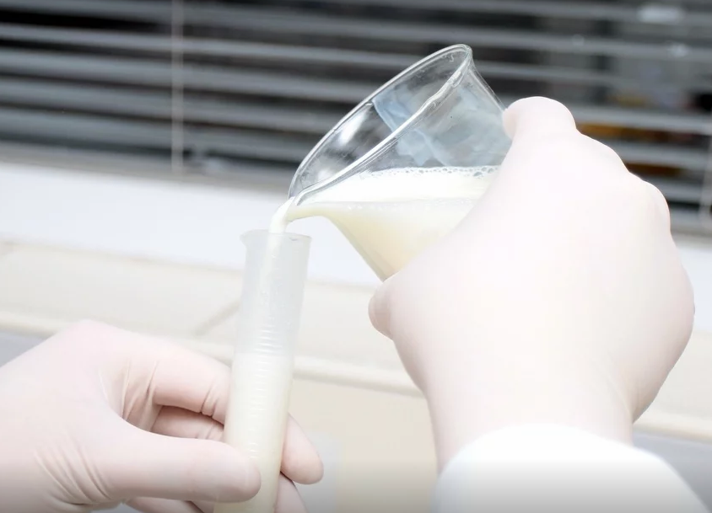
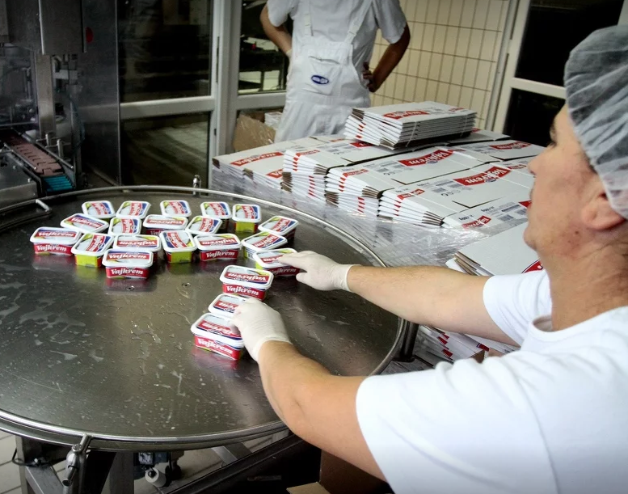
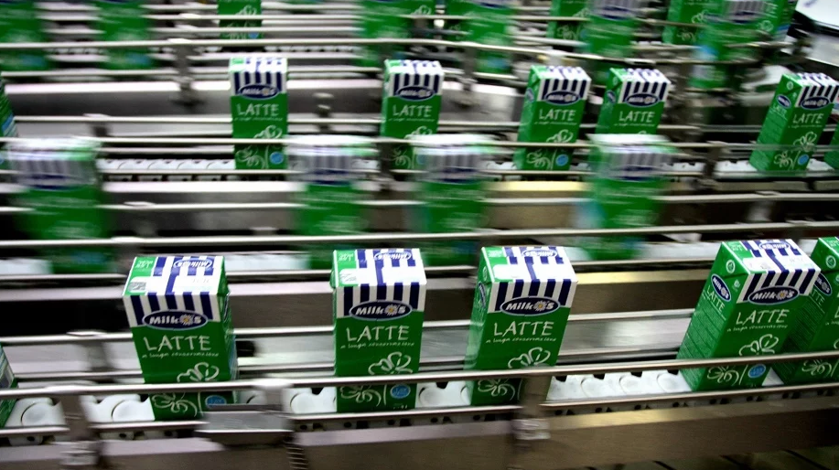
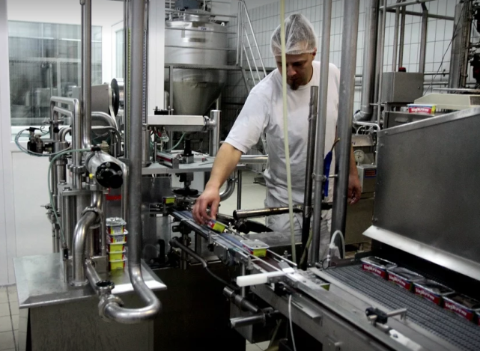
mliječni proizvodi su u u potpunosti domaći proizvodi. Njima farmeri/kooperanti isporučuju oko 40.000 litara mlijeka dnevno. Ovakve firme su polazna osnova za razvoj malih farmera.

Slide 9
S kojim problemima se BiH suočava kada je u pitanju domaća proizvodnja? - necarinske barijere i druge metode sprječavanja ulaska stranih proizdvoda, države regiona i ostatak Europe - analiza proizvoda (primjer voda) - 2 milijarde maraka deficita na uvoz proizvoda koje i sami možemo proizvesti - na državnom nivou ne postoji Ministarstvo privrede koje bi ujedinilo sve proizvođače - u prosjeku u trgovinama ima 26% domaćih proizvoda. - 74% proizvoda dolazi iz drugih država.

Slide 10
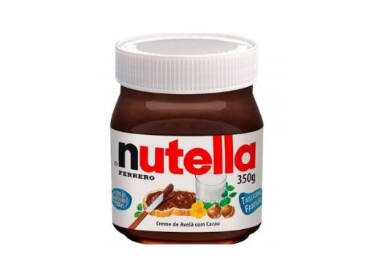

Slide 11
IZ ČLANAKA: „U EU građani su veoma svjesni važnosti kupovine onih proizvoda koji se proizvode u njihovoj zemlji. Također, domaće gospodarstvo tamo ima potpunu zaštitu, kako institucionalnu tako i političku. U Norveškoj, primjerice, kada je vrijeme sazrijevanja određenog voća, to voće se u tom vremenskom razdoblju u zemlju uopće ne uvozi.“ (2015.) „Holandija godišnje izveze poljoprivrednih proizvoda za 76 milijardi eura, u prosjeku. Holandija raspolaže samo sa 4,15 miliona hektara poljoprivrednog zemljišta, četvrtina je ispod nivoa mora, a 42 odsto čine pašnjaci. Iako ima samo 60 sunčanih dana godišnje, njena poljoprivreda je vodeća u svijetu po intenzivnoj proizvodnji i visokoj produktivnosti.“

Slide 12
„Klasov Bosanski lokum se proizvodi od brašna, koje je samljeveno u domaćem mlinu. U mlinovima rade radnici kojima se plaćaju obaveze na plaće. Radnici svoje plaće troše u BiH i tako ponovo pokreću proces. No vratimo se Bosanskom lokumu, koji se dalje proizvodi na mašinama koje pokreće bosanskohercegovačka struja, koja se opet dobija iz uglja iskopanog u našim rudnicima. I, u rudnicima rudari dobijaju plaću, koju također troše kupujući domaće proizvode... U Bosanski lokum se dodaju puter, orasi, šećer, a onda se pakuje u ambalažu koju nam isporučuju domaći dobavljači. I tamo rade ljudi i zarađuju plaće, na koje se plaćaju porezi. Ambalaža se isporučuje u dizajnu koji su kreirali domaći dizajneri. Sve skupa promovirano je u domaćim medijima, na osnovu komunikacijskog koncepta koji su smislili domaći stručnjaci itd. Dakle, svi mi pokrećemo na taj način lanac. Ovo je naš lanac života i upravo takav omogućava stabilnost i razvoj svih onih koji su u njemu od njive do police, te daje prostor proizvođačima da unaprijede konkurentnost vlastitih brandova, čuvaju postojeća radna mjesta, šire kapacitete i zapošljavaju nove radnice i radnike.” (Rusmir Hrvić)

Slide 13
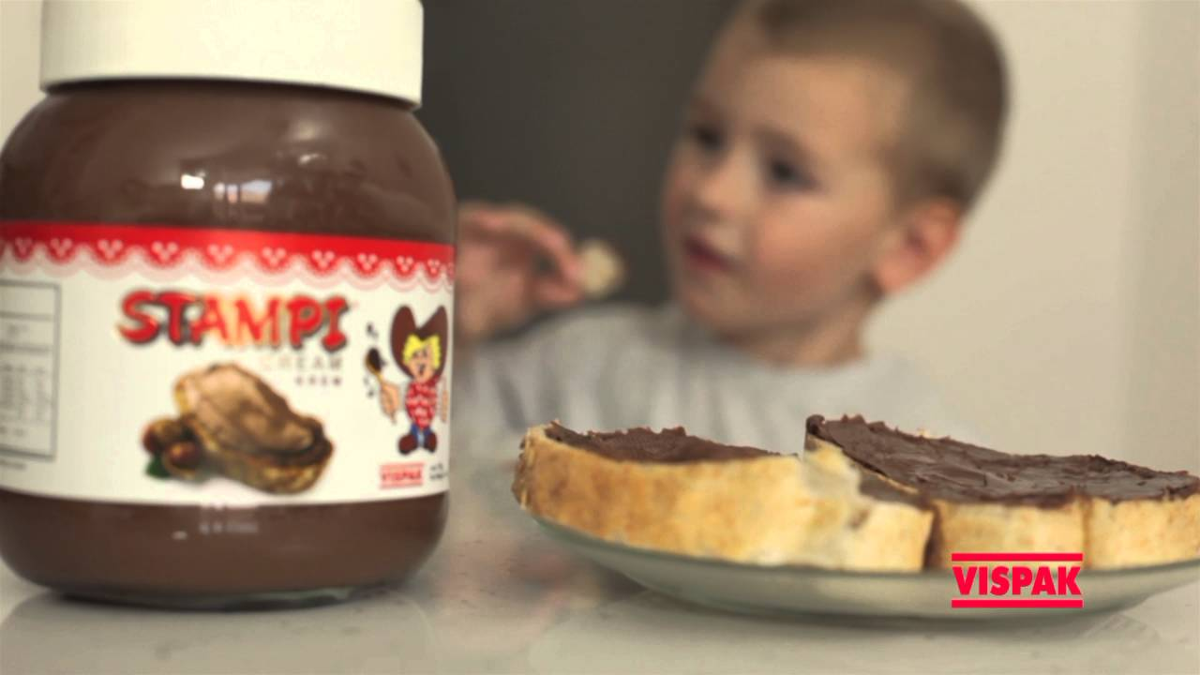
Najviše se prodaje BREND, a ne proizvod. Uzrok tome je DOBRA MARKETINŠKA KOMUNIKACIJA jer se proizvod na kvalitetan način brendira na tržištu.

Slide 14
Šta nedostaje našem tržištu/proizvođačima/ trgovcima? -povećanje podsticaja za izvoz -na graničnim prijelazima povećati kontrolu uvoznih proizvoda -proizvođači moraju obratiti pažnju na kvalitet svojih proizvoda i raditi na brendiranju -potrebno je mijenjati svijest građana, problem je upravo taj izmjenjeni sistem vrijednosti - potrebno je mlađe generacije kroz školovanje uvjeriti u važnost kupovine domaćih proizvoda

Slide 15
Odlazak u kupovinu
Kupujemo domaći proizvod
Naša privreda se razvija
Naše firme imaju bolji poslovni promet
MOGUĆNOST ŠIRENJA
ZAPOŠLJAVANJE VEĆEG BROJA LJUDI !!

Slide 16
Kada je u pitanju prehrambena proizvodnja, domaći preduzetnici ne uzimaju u obzir izazove i potrebe domaćih poljoprivrednika, što rezultira uvozom raznih sirovina umjesto da ih kupuju od domaćih proizvođača. Trgovci su indiferentni prema porijeklu robe koju prodaju. Prehrambena industrija u BiH se tek nalazi u nekoj razvojnoj fazi – potrebna su veća ulaganja i izgradnja kapaciteta kako bi efikasnost poslovanja bila bliže vrhuncu, od samog snabdijevanja do finalnog plasmana i prodaje tog proizvoda.

Slide 17
Medijska podrška? Ukoliko izuzmemo kampanje udruženja „Kupujmo i koristimo domaće”, bh. mediji jako slabo izvještavaju o važnosti kupovine domaćih proizvoda.

Slide 18
Kupovinom domaćih proizvoda povećavamo potražnju za njima, kao i potrebu za većom proizvodnjom tih proizvoda. Dakle, ukoliko vlasnik trgovine vidi da je velika potražnja za domaćim proizvodom on će učiniti sve da se taj proizvod ponovo nađe na policama u velikim količinama.U konačnici, sve je u samoj svijesti kupaca, nisu nam potrebni zakoni da bi mi bili svjesni čemu sve pogoduje kupovina domaćih proizvoda.

